Slide 1
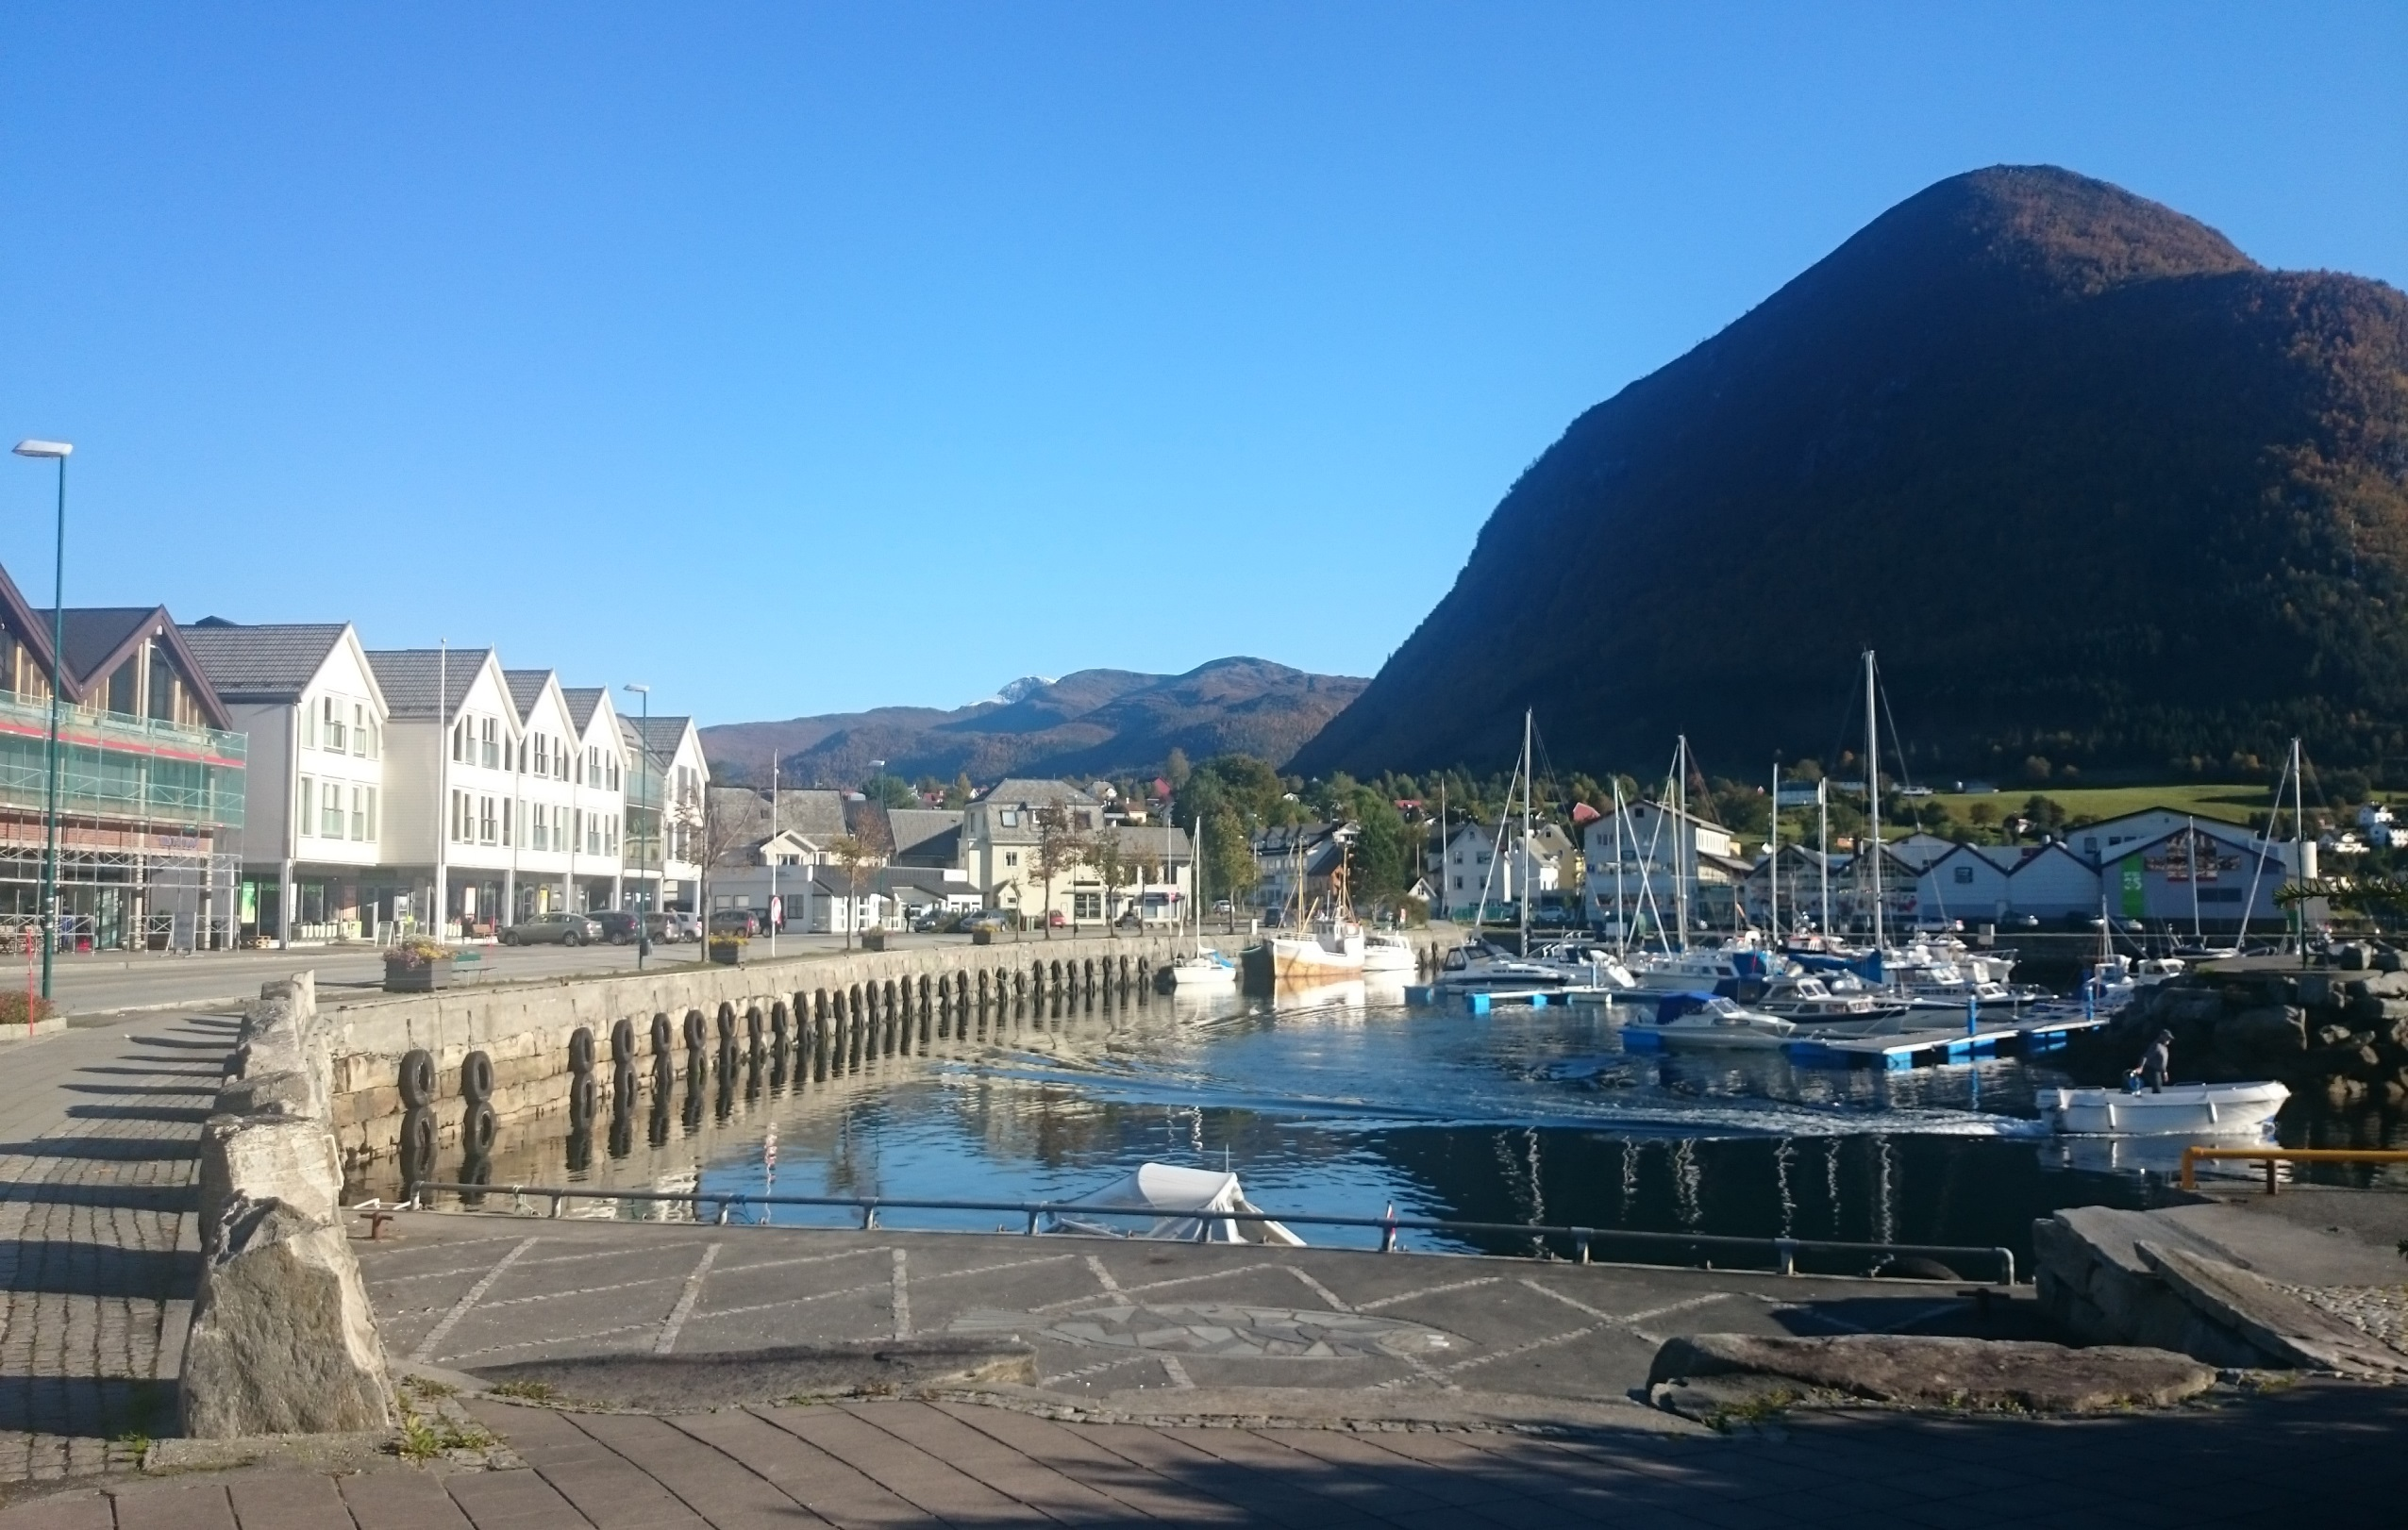
Seksuell helse prosjekt
- Fokus på prevensjon for persjonar med innvandrarbakgrunn i Volda
Smitteverndagar i Molde 17-18 oktober 2016
Ellen Mundbjerg Synnes, jordmor ved Volda fødeavdeling
Ann-Elin Overvoll Lillebø, helsesøster ved helsestasjonen i Volda

Slide 2
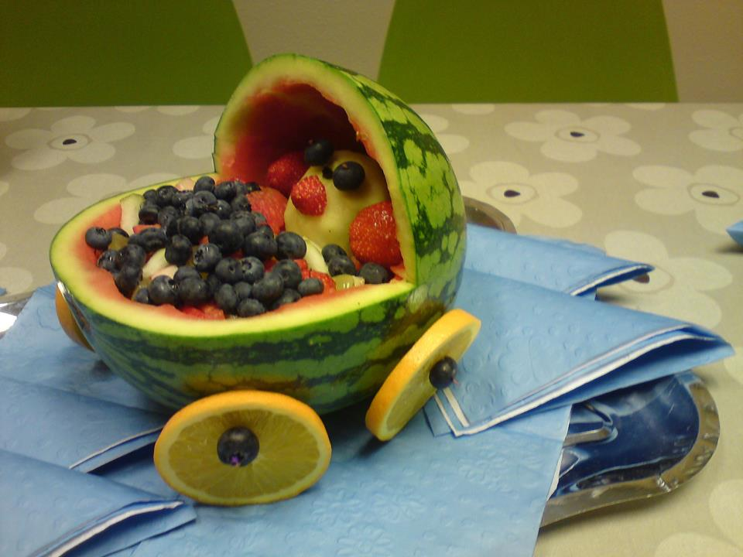
Fruktbart tema
Smittsomt?

Slide 3
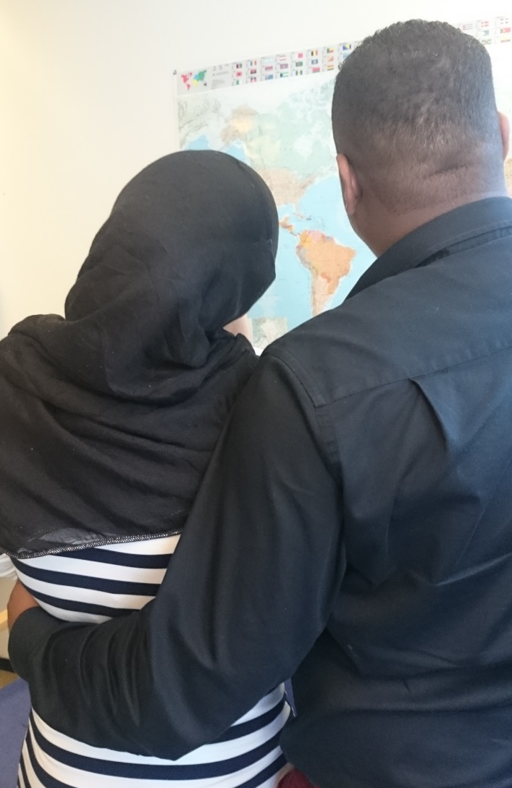
Plan:
- Bakgrunn for prosjektet
Lovverk
Førebuingar til prosjektet
Gjennomføring
Kva har vi lært?
Vegen vidare
Notes:
Konsekvensar for ein heil familie, eigen kontroll over fertilitet og seksuell helse.
Likeverdig helsetilbod, vise til veiledar
Utvelging av gruppe, samarbeid med Volda lærignssenter (vi var inn i klassene og informerte om prosjektet og sa at vi ønskte å finne nokre som kunne tenke seg å la seg intervjue)
Gjennomføring av prosjektet
Prosjekt rapporten – kva fann vi?

Slide 4
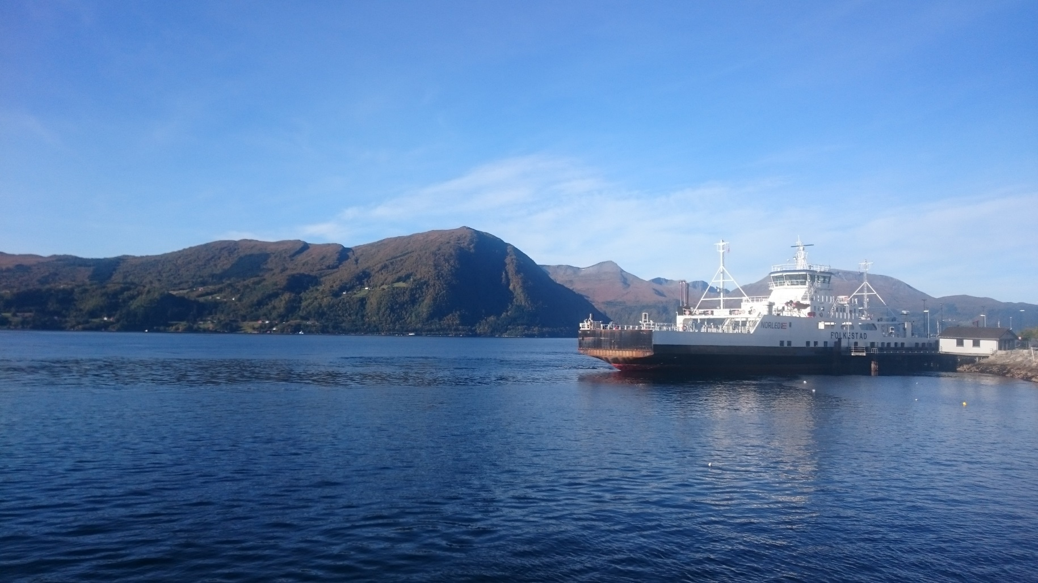
Verda (og Volda☺) er internasjonal

Slide 5
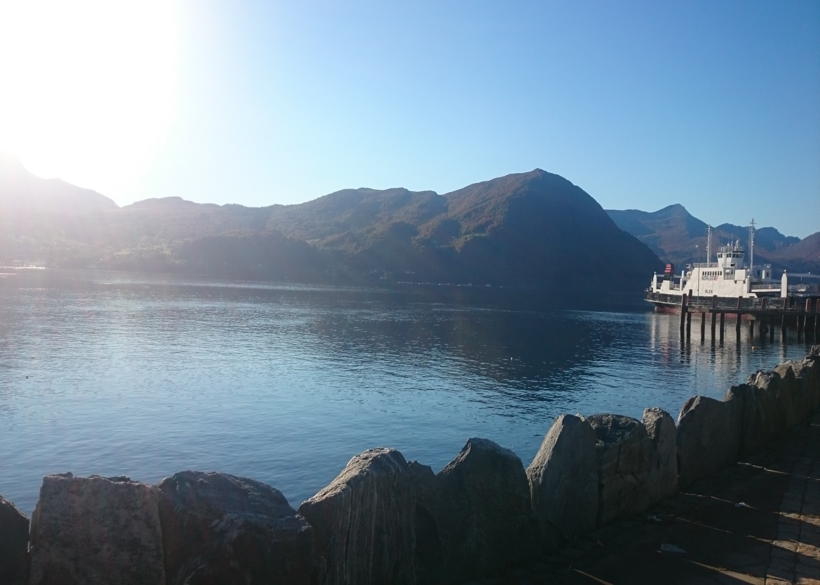
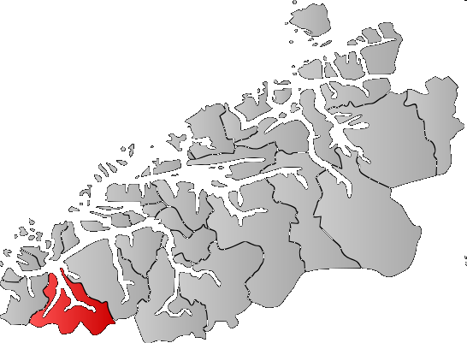
Volda kommune
Ca 9000 innbyggjarar
2000 studentar (ca. 100 NIS og Erasmus studentar)
Innvandrarar: 893 personar med innvandrarbakgrunn (pr. jan-2016)
Asylmottak: 200 personar, derav 40 einslege mindreårige
40 busette flyktningar i 2015, Pr. jan-16 utløyste ca 150 flyktningar og familiegjenforente integreringstilskot til Volda kommune.
Arbeidsinnvandrar.

Slide 6
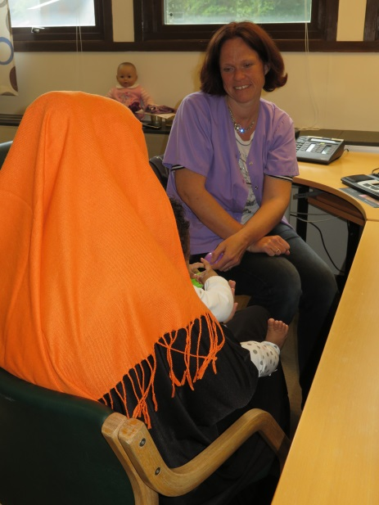
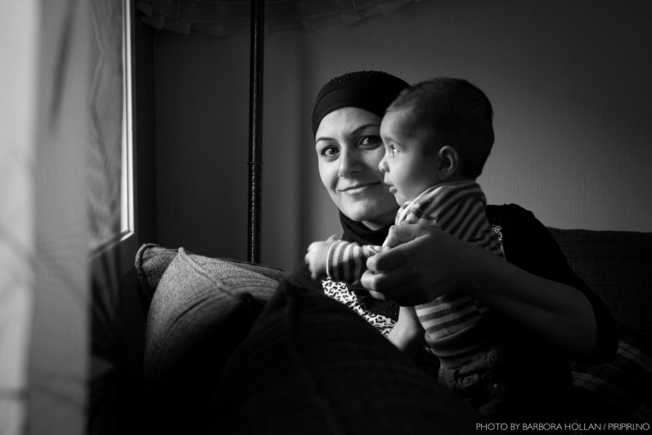
Bakgrunn for prosjektet

Slide 7
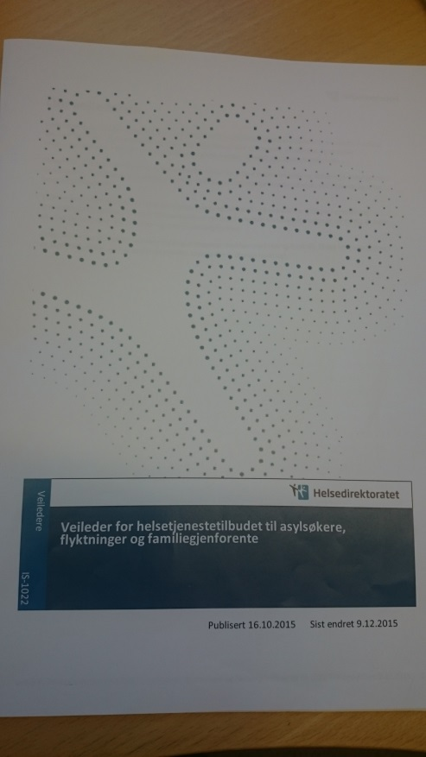
Lovverk
IS-1022:
Veileder for helsetenestetilbodet til asylsøkere, flyktninger og familiegjenforente
(sist endret 09.12.2015)

Slide 8
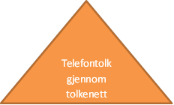
Organisering av prosjektet
Prosjektgruppe:
Helsesøster Ann-Elin Overvoll Lillebø
Jordmor Ellen Mundbjerg Synnes
Jordmor Mari Heltne
Styringsgruppe: Styringsgruppe:
Jordmor Anne Årsnes Skrede
Rektor Stian Bjerkvik
Helsestasjonslege Sigurd Holen
Randi Bergem ved Møreforsking
Kvalitetssikre
Notes:
Prosjekt: «Undersøking og informasjon om seksuell helse til personar med minoritetsbakgrunn»
Prosjektbeskrivelse
Spørreskjema
Intervju. Gjennomføres med telefontolk ved Volda opplæringssenter
Personar frå Eritrea og Somalia. 3-4 kvinner og menn frå kvar gruppe
Bearbeiding av intervju
Prosjektrapport
Powerpointpresentasjon til undervisning
Evt. informasjonsbrosjyre

Slide 10
Valg av deltakarar
Samarbeid med Møreforsking
Samarbeid med Volda læringssenter
Førebuingar
Intervju; form og innhald
Tolk
Notes:
Intervju: brainstorming, framlegg av forslag til spørsmål på avdelingsmøte på helsestasjonen, så vart spørsmåla «kvalitetssikra» av Møreforskning. Vi landa på 19 spørsmål angåande livssituasjon, kunnskap og haldningar rundt prevensjon og familieplanlegging.
Tolk: Telefontolk, spørsmåla vart sendt til tolkane på førehand slik at dei kunne førebu seg. Vi bestilte kvinnelig tolk til kvinner og mannlig tolk til menn.
Konsekvensar for ein heil familie, eigen kontroll over fertilitet og seksuell helse.
Likeverdig helsetilbod, vise til veiledar
Utvelging av gruppe, samarbeid med Volda lærignssenter (vi var inn i klassene og informerte om prosjektet og sa at vi ønskte å finne nokre som kunne tenke seg å la seg intervjue)
Bekymringar på førehand: Oppmøte folk kom ikkje til å dukke opp, dei ville ikkje svare på spørsmåla våre, menn ville ikkje snakke med kvinner…
Prosjekt rapporten – kva fann vi?

Slide 11
Oppmøte
Gjennomføring
Gjennomføring av intervjuv
Kommunikasjon og forståelse
Bearbeiding av spørsmål
Notes:
Oppmøte: Vi gjennomførte intervjua ved Volda læringssenter. Bekymringar på førehand: Oppmøte folk kom ikkje til å dukke opp, dei ville ikkje svare på spørsmåla våre, menn ville ikkje snakke med kvinner…
Gjennomføring: Klasserom. Rydda nokre bord, passe avstand, tolketrekanten, hadde med duk, te, grukt, lys, forsøkte å skape ei ok ramme. Ein time til kvart intervju. Tolkane svarte, var forberedt, fleire gav positiv tilbakemelding på at dei hadde fått spørsmåla på førehand. Intervjupersonane opplevde vi som uventa åpne i sine svar.
Intervju: semistrukturerte intervju, telefontolk, satt av ein time til kvar, forsøkte opptak på mobil, men gjekk etter kvart over til å berre skrive.
Spørsmåla: Vi kunna ha vore enda modigare i spørsmålsstillinga utifrå den åpenheita dei viste.
Bearbeiding av spørsmål: Samla alle svara og las igjennom dei, oppsumere kva vi fann.

Slide 12
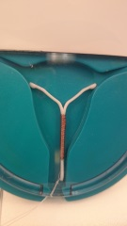
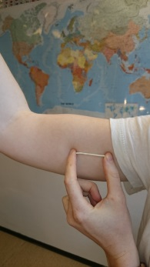
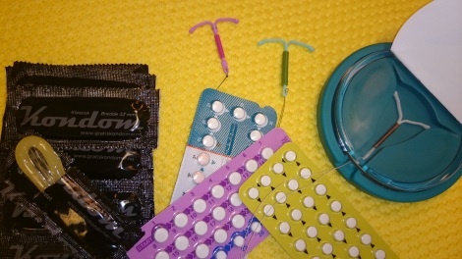
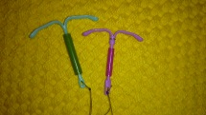
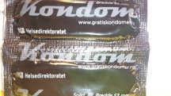
Prosjektrapporten
Kor lenge har du budd i Norge?
Kva prevensjonsmiddel kjenner du til?
Kan du snakke åpent med partanren din om prevensjon?
Er prevensjon mannen eller kvinna sitt ansvar?
Kor mange barn ynskjer du?
Notes:
Kor mange barn ynskjer du? Ta med her ideall alder for første barn og aldersforskjell mellom barna.

Slide 13
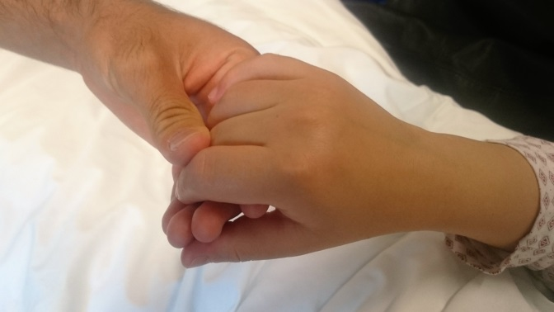
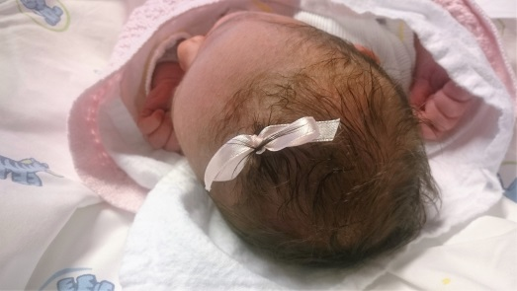
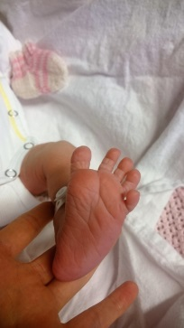
Prosjektrapporten
Har flytting til Norge påvirka Tangane dine om kor mange barn du ynskjer?
Ynskjer du informasjon om prevensjon frå helsestasjonen?
Ville du vurdere abort dersom uplanlagt graviditet oppstår?
Er det viktig for deg om veiledning om prevensjon vert gitt av kvinne eller mann?
Er det skikkar eller tradisjonar vi bør kjenne til?

Slide 14
Vegen vidare:

Slide 15
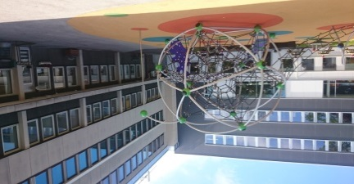
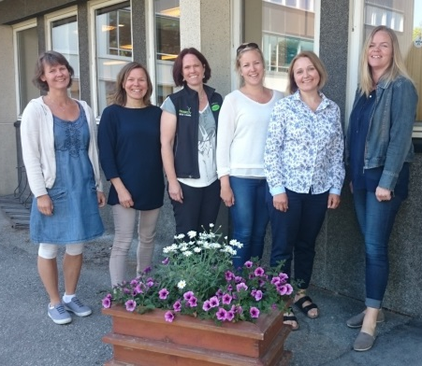
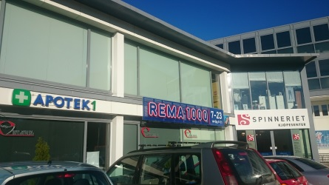
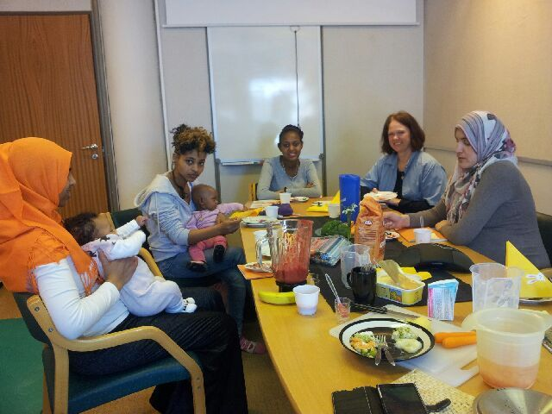
God informasjon om eksisterande helsetilbod: Undervisning i grupper:
Helsestasjon
(helsesøster og jordmor)
Legesenter
Apoteket
Volda læringssenter
Undervisning ved Volda Statlige Mottak
Mor-Barn gruppe

Slide 16
PowerPoint på nett: Seksuell helse prosjektet 2016, powerpoint.pptx Informasjon om prevensjon og familieplanlegging -for deg med asyl/flyktning bakgrunn
Prosjekt i Volda 2016

Slide 17
Notes:
Asylsøkjarar og flyktningar vil fortsette å kome til landet vårt og til kommuna vår.
Integrering i eit nytt land er utfordrande.
Eigenkontroll over fertilitet og seksuell helse er ein viktig brikke på vegen mot integrering meinar vi.
Takk for oss!

